Slide 1

DISCRIMINATOR-GUIDED EMBODIED
PLANNING FOR LLM AGENT
汇报人 | 成环宇

Slide 2
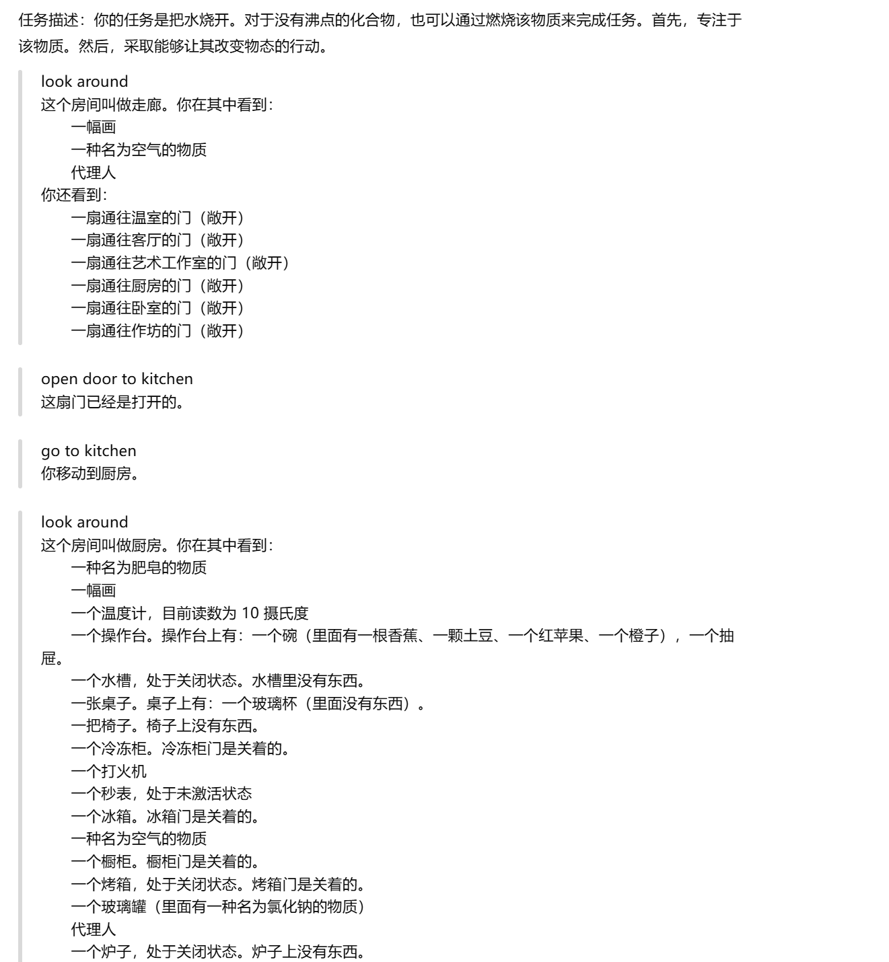
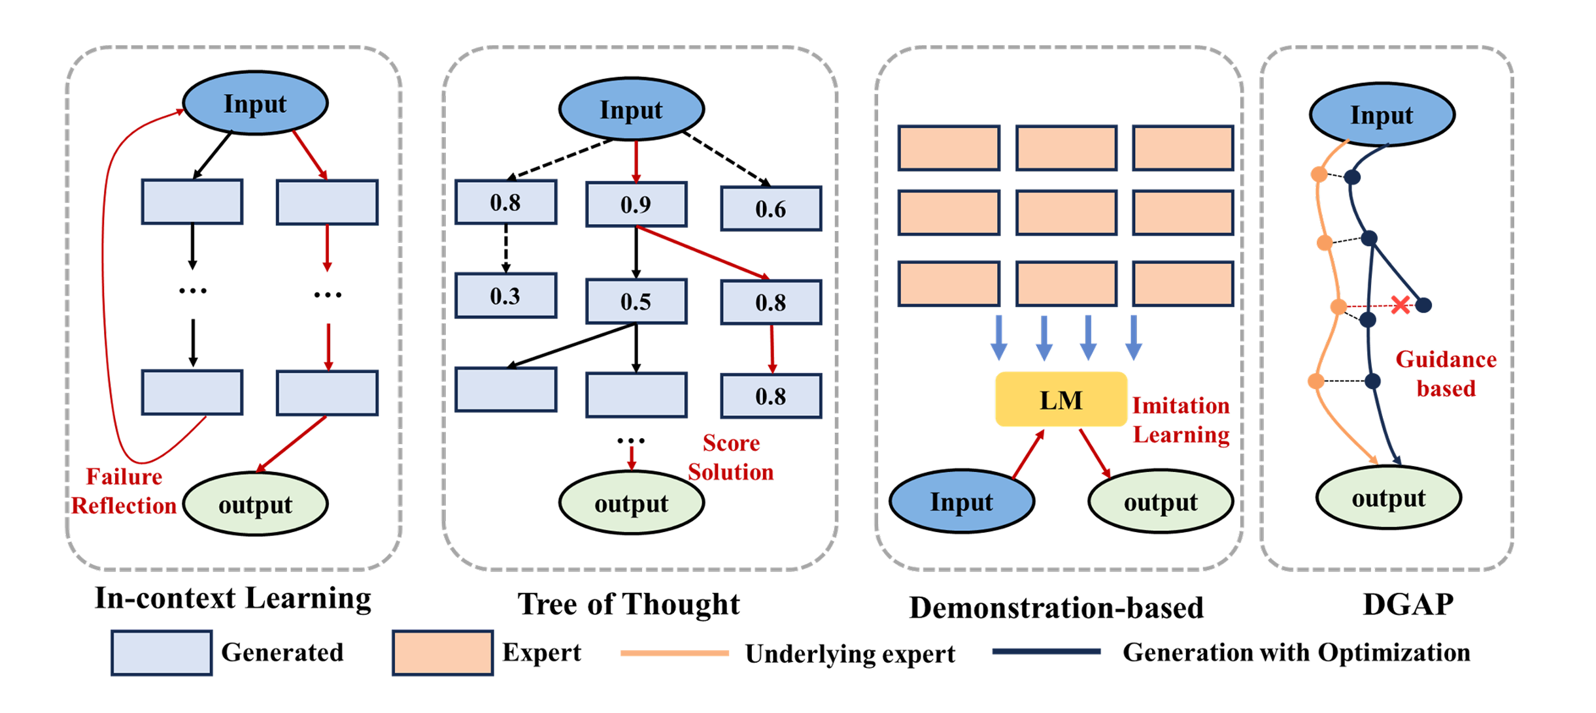
DGAP
整体概述
复杂环境中进行长期规划
填写
标题
简述
利用有限的演示数据，训练一个判别器；用以评估LLM生成的动作与潜在最优动作的一致性

Slide 3
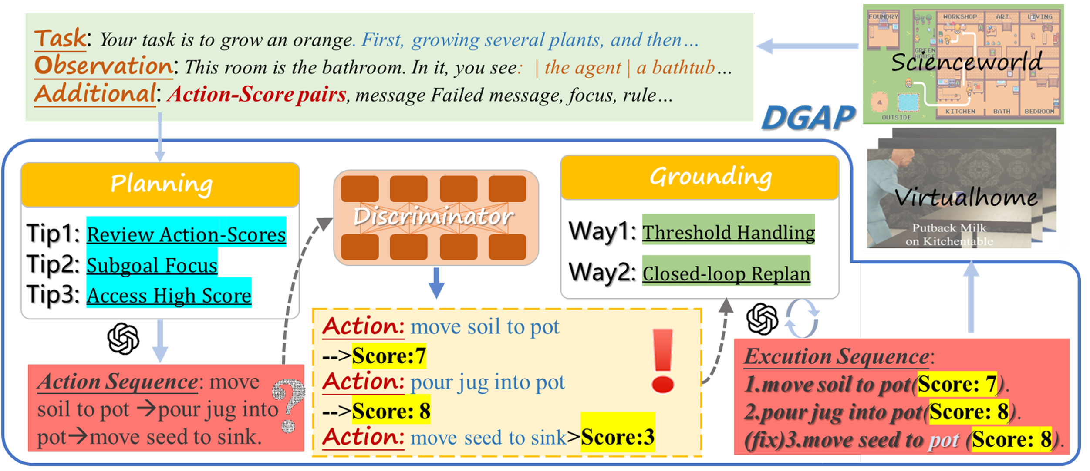
DGAP
整体概述
DGAP（Discriminator-Guided Action Optimization）
DGAP（Discriminator-Guided Action Optimization）
主要贡献：
填写
标题
1.提出了一种新颖的框架，结合了结合了 LLM 的长期推理能力和少量演示指导下的特定任务
2.提出了一个通过少量演示学习的简单判别器作为步骤级评分函数，这有助于 LLM 规划器通过隐式优化生成高分动作 。
3.建立了 DGAP 与 RL 中评论家正则化优化之间的理论联系，表明我们的方法在温和条件下获得了比 LLM 规划器更强的策略 。

Slide 4
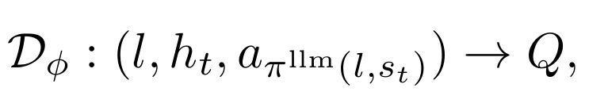



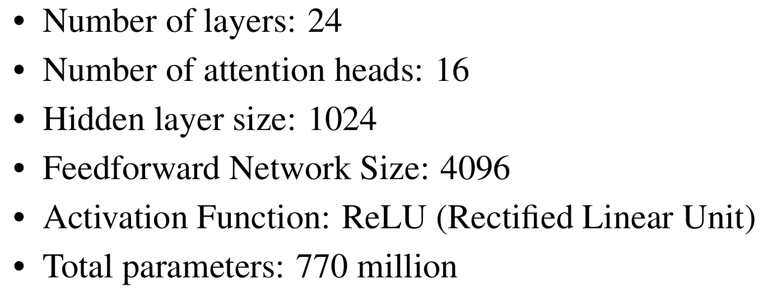
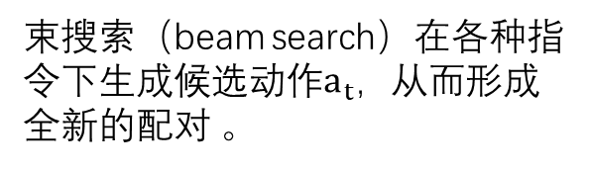
指令与语义最不相关的演示中的真实动作配对
数据概览
1.
Expert Data (score 10)
Science World（Lin et al., 2023）和 VirtualHome（Puig et al., 2018）官方数据集中的 oracle 轨迹组成
2.
Random Data (score 0)
提取语言指令和历史作为作为指令—动作对
3.
Offline Data (score within [0, 10])
FLAN-T5-large
模仿学习
束搜索（beam search）在各种指令下生成候选动作$a_{t}$，从而形成全新的配对 。
评估与真实动作的相似度
10

Slide 5
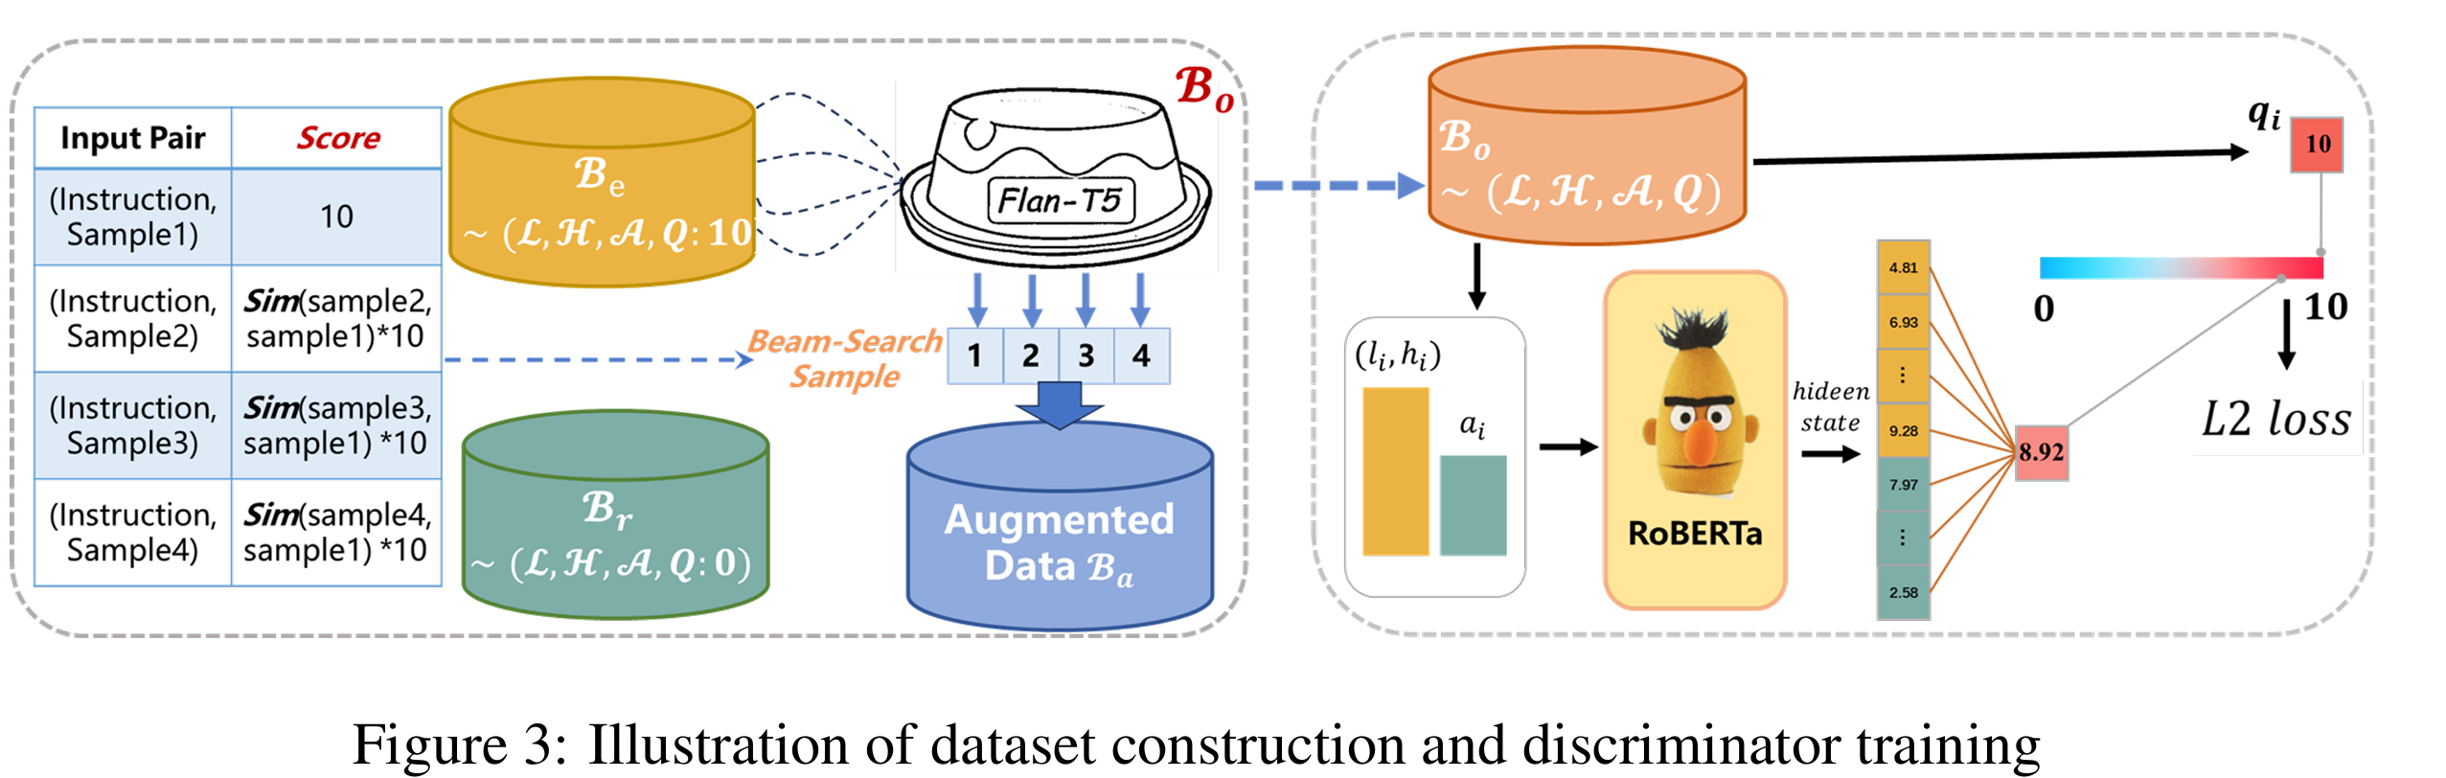
指令与语义最不相关的演示中的真实动作配对
数据概览

Slide 6
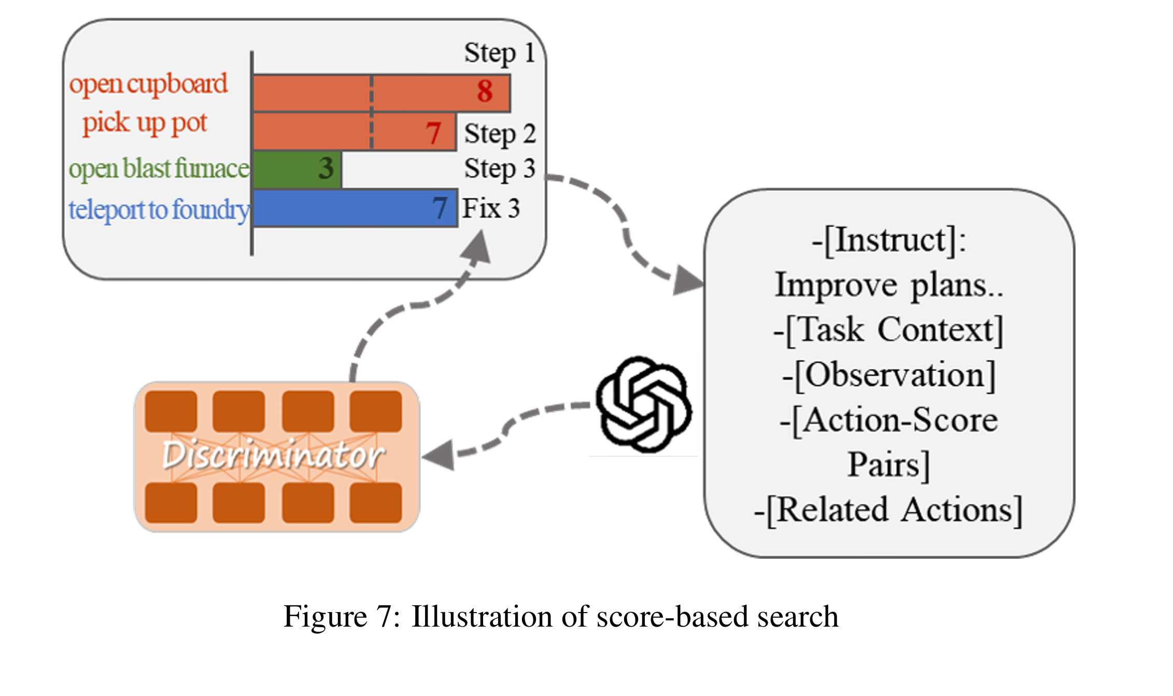
允许 LLM 查看已执行的“动作-分数”对的完整轨迹，动态调整其下一个动作以最大化未来奖励 。
利用判别器进行LLM优化
带分数的提示（Prompt with scores）
过程监督
允许LLM查看“动作-分数”对；动态调整其下一个动作以最大化未来奖励 。
闭环优化
低于阈值 ，LLM 被要求根据不满意的“动作-分数”对重新规划
Refinement for the failed plan

Slide 7


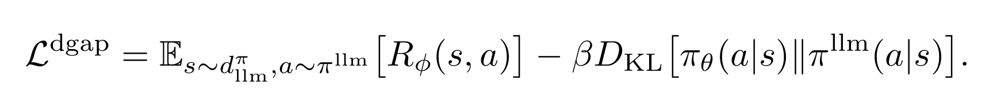
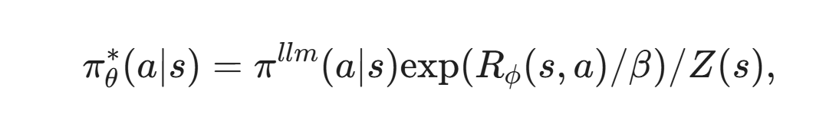
引理 3.1.
定性分析
由于 DGAP 的输出生成的策略仍然紧密位于 附近
优化目标
最优策略

Slide 8
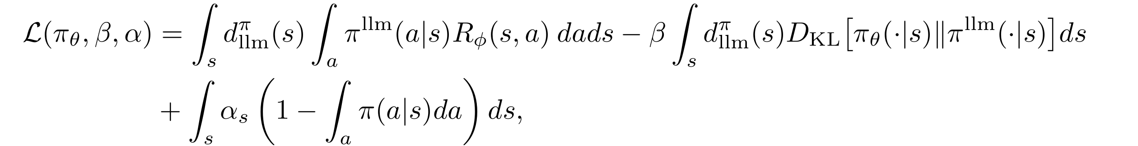
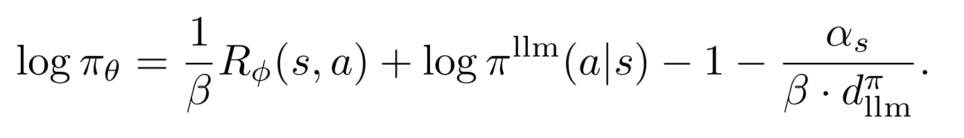
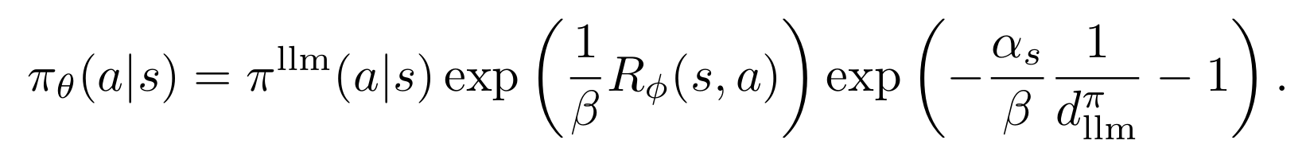

引理 3.1.
最优策略推导
约束优化问题
=0
极值点

Slide 9
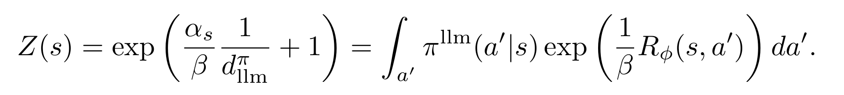
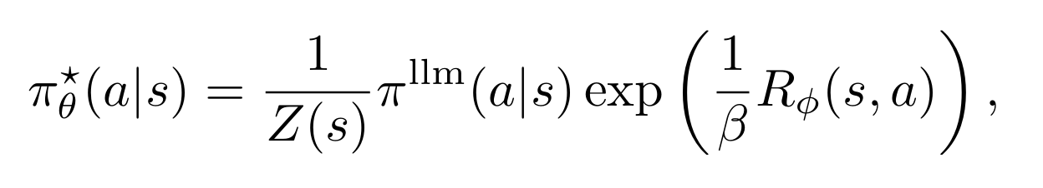
引理 3.1.
把目标函数形式化为约束优化问题

Slide 10
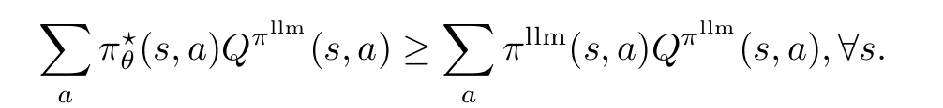
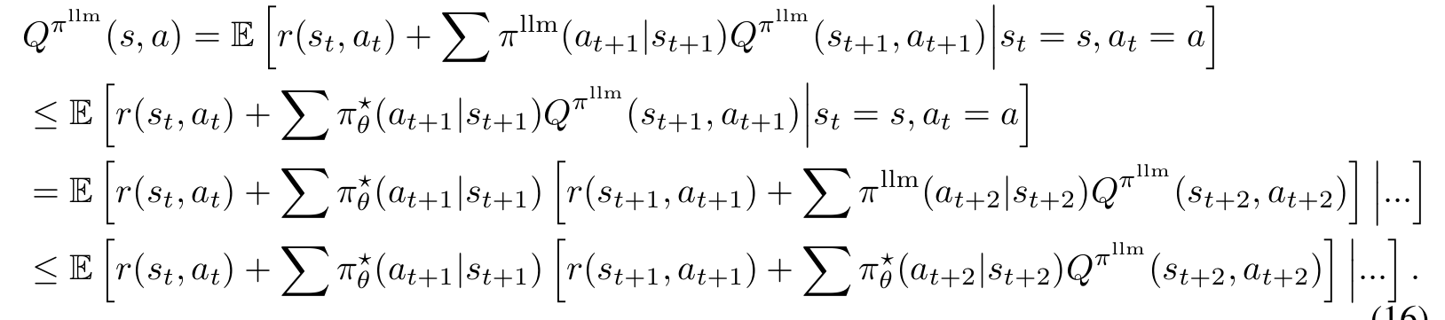
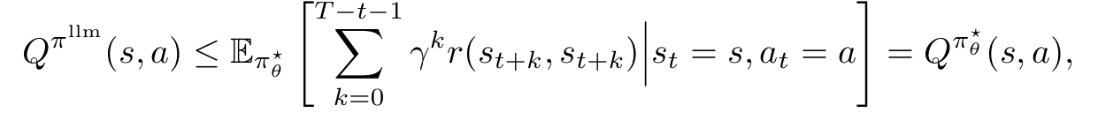
引理 3.1.

Slide 11
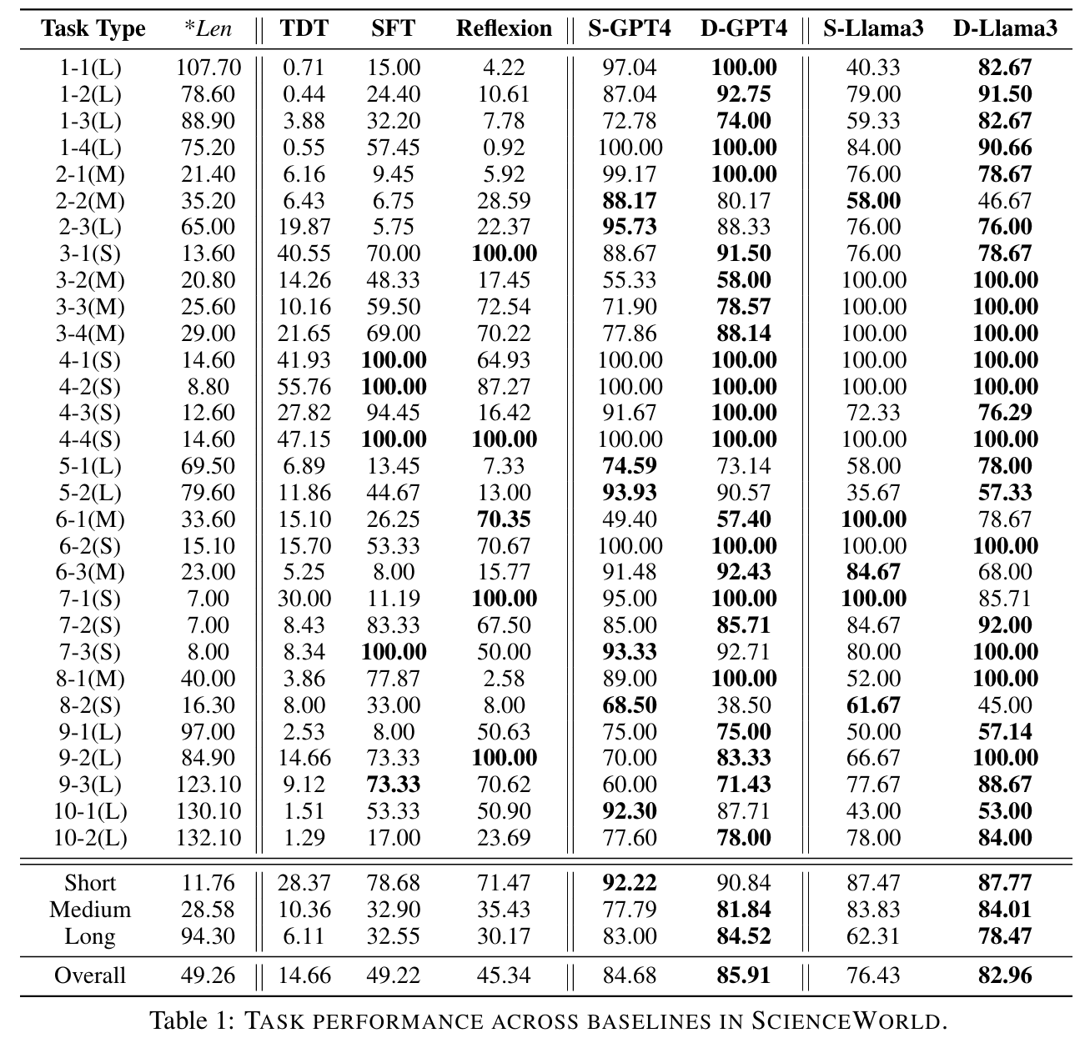
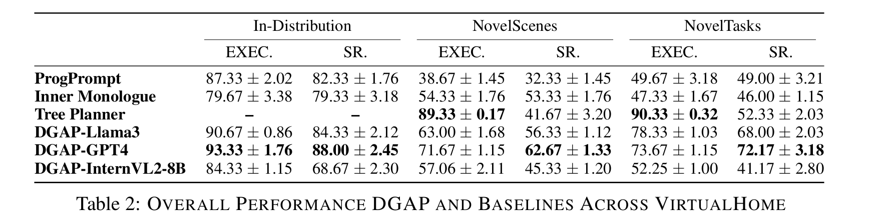
引理 3.1.
实验部分

